Slide 1
Maankäytön ilmastovaikutukset
Kevät 2024
Laura Kauniskangas, projektisuunnittelija, JYU.Wisdom

Slide 2
Lisenssi
Tämä teos on lisensoitu Creative Commons Nimeä-EiKaupallinen-JaaSamoin 4.0 Kansainvälinen -lisenssillä.

Slide 3
Opetusmateriaalin kuvaus ja käyttö
Opetusmateriaalin nimi: Maankäytön ilmastovaikutukset
Opetusmateriaalin tavoite: Tutustuttaa opiskelija maankäyttösektorin rooliin ilmastopäästöjen hallinnassa. Materiaali lisää ymmärrystä globaalista ja kansallisesta ilmasto- ja luontohaittojen lieventämisen tarpeesta. Lisäksi diasetti lisää tietoutta kasvihuonekaasujen mittaamisesta ja maankäyttösektoria koskevasta sääntelystä sekä kasvihuonekaasupäästöjen hillintäkeinoista.
Opetusmateriaalin kohderyhmät (esim. koulutusaste): 2. asteen opiskelijat, korkeakouluopiskelijat ja jatkuvan oppimisen opiskelijat
Opetusmateriaalin sisällöstä lyhyt kuvaus: Materiaali on jaettu kahteen osaan, joista ensimmäisessä käsitellään maankäytön globaaleja ilmastovaikutuksia ja niiden hillintää ja jälkimmäisessä kansallista tilannekuvaa samojen aiheiden osalta. Jälkimmäinen osio on jaettu edelleen neljään pienempään osioon, jotka ovat sääntely, maankäyttösektorin kasvihuonekaasupäästöt, päästöjen mittaaminen ja päästöjen hillitsemiskeinoja.
Ohjeistus eli miten ohjeistan opettajaa käyttämään materiaalia (eri kohderyhmille): Diaesitystä voi käyttää sellaisenaan itseopiskeluun ja opetukseen tai poimia siitä pienempiä osasia oman opetusmateriaalin tueksi.
Arvio opetusmateriaalin läpikäymiseen kuluvasta ajasta: 1,5 h linkkeineen

Slide 4

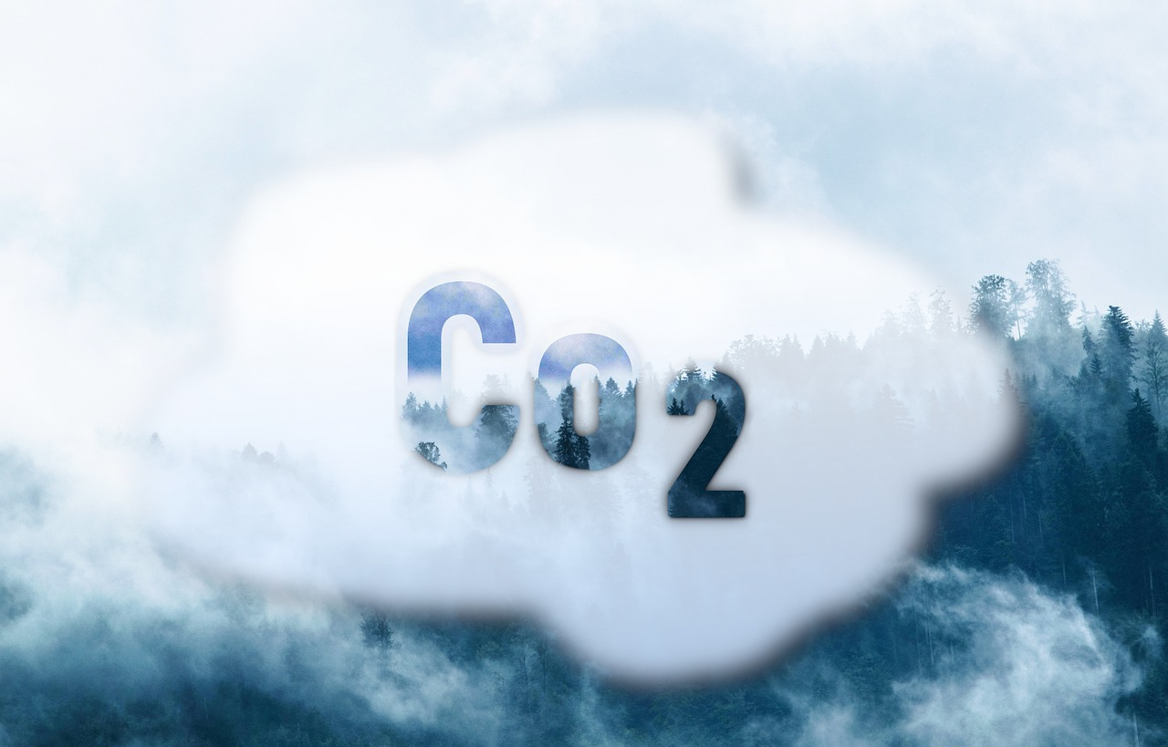

Globaali tilannekuva - Maankäytön ilmastohaitat ja keinoja niiden vähentämiseen

Slide 5
Ilmastonmuutos ja ekosysteemit
Lämpimämpien ja kuivempien ilmastovyöhykkeiden tiedetään siirtyneen lähemmäs arktisia napoja → viileiden ilmastovyöhykkeiden monimuotoisuus on uhattuna
Äärimmäiset lämpötilat ja sateet lisääntyvät, mikä vaikuttaa globaalisti ekosysteemien rakenteeseen ja toimintaan
Kovat sateet huuhtovat ravinteita ja lämpeneminen aiheuttaa ikiroudan sulamista ja kuivuutta
Maanpäälliset ekosysteemit toimivat hiilinieluina sitoen itseensä n. 30 % kaikista ihmisen aiheuttamista hiilidioksidipäästöistä → ekosysteemien muutokset vähentävät hiilensidontaa ja varastointia ja siten kiihdyttävät ilmastonmuutosta entisestään
Lähde: IPCC 2019
Notes:
Maaperä on luontainen metaanin lähde hajotuksen vuoksi.
Maaperä on typpioksiduulin lähde pääasiassa typpilannoituksen vuoksi. Sen päästöjä voitaisiin hillitä huomattavasti optimoimalla lannoitusmääriä.
Laidunmailta tulee jopa 1/3 ihmisen aiheuttamista typpioksiduulin ja noin puolet kaikista maatalouden päästöistä.
Maankäyttö ja maankäytön muutos kasvattavat kasvihuonekaasupäästöjä ja pienentävät hiilinieluja. Esimerkiksi raivattaessa peltoja, maaperän orgaanisesta hiilestä voidaan menettää 20-60 % ja viljely perinteisin menetelmin aiheuttaa hiilidioksidipäästöjä. Lisäksi metsien muuttaminen talousmetsiksi ja niiden kestämätön käsittely johtavat kasvihuonekaasupäästöihin ja luonnon monimuotoisuuden heikentymiseen.
Lähde: IPCC 2019

Slide 6
Maaperän ja kasvillisuuden muutokset
Maaperän heikentyminen = ”Negatiivinen maaperän tilan trendi, joka aiheutuu ihmisen suorasta tai epäsuorasta toiminnasta, mukaan lukien antropogeenisestä ilmastonmuutoksesta, ja joka voidaan ilmaista pitkän aikavälin vähennyksenä tai menetyksenä ainakin yhdelle seuraavista: biologinen tuottavuus, ekologinen eheys tai arvo ihmisille.” IPCC, Climate Change and Land -erikoisraportti 2019
Maaperän heikentyminen koskee yli neljäsosaa maapallon jääpeitteettömästä maa-alasta
Ilmastonmuutoksesta seuraavilla lämpötilan ja sademäärien muutoksilla on suoria ja epäsuoria vaikutuksia maaperän ja kasvillisuuden kuntoon sekä tuottavuuteen
Aavikoituminen
Ikiroudan sulaminen, esim. palsasuot vaarassa hävitä pohjoisessa
Häiriöiden lisääntyminen metsissä, mm. palot, tuholaiset, kasvisairaudet
Kasvukauden pidentyminen
Lähde: IPCC 2019

Slide 7
Maankäytön kasvihuonekaasupäästöt globaalisti
Globaalisti maankäyttö, erityisesti maa- ja metsätalous, aiheuttaa 23 % hiilidioksidin, metaanin ja typpioksiduulin yhteenlasketuista päästöistä
Maaperän heikentyminen maankäytön ja maankäytön muutoksen seurauksena kasvattaa kasvihuonekaasupäästöjä ja pienentää hiilinieluja
Metsäkato, lisääntyvät metsäpalot, turvemaiden tilan heikentyminen ja ikiroudan sulaminen voimistavat eniten kasvihuonekaasujen vapautumista ja nielujen pienenemistä globaalisti
Turvemailla on huomattava merkitys pohjoisella pallonpuoliskolla niiden ollessa suurin orgaanisen hiilen maaperävarasto (sisältävät globaalista maaperän hiilestä noin 30 % boreaalisella vyöhykkeellä)
Lähde: IPCC 2019

Slide 8
Keinoja maankäytön päästöjen hillitsemiseksi
Suurin potentiaali kasvihuonekaasupäästöjen vähentämiseksi on metsien hakkuiden vähentämisessä ja niiden ekologisen tilan heikentymisen ehkäisyssä, kasviperäiseen ruokavalioon siirtymisessä sekä ruoan elinkaaren aikaisen hävikin vähentämisessä
Puuteollisuuden painotusta tulisi siirtää pitkäikäisiin puutuotteisiin → päästöintensiivisten materiaalien korvaaminen niillä
Suurin potentiaali hiilinielujen kasvattamiseksi on hiilen sitomisessa maaperään, metsittämisessä ja teknologioissa, joilla hiiltä saadaan sidottua ja varastoitua bioenergiantuotannon yhteydessä (Bioenergy with Carbon Capture and Storage, BECCS)
Ilmastonmuutoksen hillintä ilman hiiltä sitovia teknologioita on mahdollista, mutta edellyttää nopeita ja voimakkaita päästövähennyksiä sekä hiilen sidontaa ja nielujen kasvattamista kaikilla sektoreilla
Hiilen sitomiseen ja varastointiin liittyvissä toimenpiteissä tulee varoa aiheuttamasta haitallisia luontovaikutuksia
Lähde: IPCC 2019
Notes:
Metsittäminen hillitsee lämpenemistä etenkin boreaalisella vyöhykkeellä. Metsittämisestä voi kuitenkin huonosti toteutettuna aiheutua haittaa luonnon monimuotoisuudelle, jos metsiä istutetaan sinne, missä niitä ei ole alun perin kasvanut tai istutetaan yksipuolisesti muita kuin ekosysteemille tyypillisiä puulajeja.
Metsitettyjä alueita voitaisiin käyttää BECCS-prosesseissa bioenergian raaka-aineiden kasvatukseen. Tästä aiheutuisi hetkellisesti kasvihuonekaasupäästöjen lisääntymistä, mutta ilmastohyötyjä pitkällä aikavälillä.
Korkeahiilisten maaperien (esim. metsät ja turvemaat) muuttaminen BECCS-viljelytarkoitukseen ei ole järkevää, sillä niiden suojelulla saavutetaan nopeammin ilmastohyötyjä.
Lisäksi on syytä huomioida, että bioenergian raaka-aineiden kasvatuksen lisäämisellä voi olla maaperän tilaan merkittävästi heikentävä vaikutus, mikä vaikuttaisi negatiivisesti myös ruoantuotantoon.
Uudenlaiset viljely- ja laidunnusmenetelmät ovat keskeisiä hiilidioksidipäästöjen vähentämiseksi ja hiilen sitomiseksi maaperään – esimerkkinä hiiliviljely.
Lähde: IPCC 2019

Slide 9
Suomen tilannekuva –Maankäytön kasvihuonekaasupäästöt ja niiden vähentäminen

Slide 10
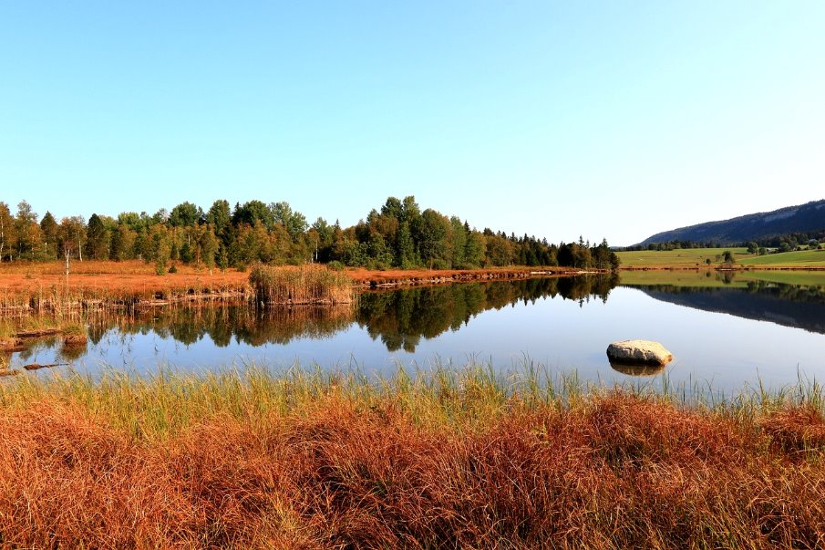
Sääntely

Slide 11
EU:n energia- ja ilmastopaketti 2030
Tavoitteena vähentää EU:n kasvihuonekaasupäästöjä 40 % vuoden 2005 tasosta vuoteen 2030 mennessä
Lainsäädäntöpaketti, jossa säädetään tarkemmin taakanjako-, maankäyttö- ja päästökauppasektoreiden ilmastotavoitteista
EU:n taakanjakoasetuksen (842/2018) tavoitteena on EU-maiden päästökaupan ulkopuolisten alojen päästöjen vähentäminen 30 % vuoteen 2030 mennessä. Suomelle tämä tarkoittaa velvoitetta vähentää päästöjä 39 % vuoteen 2030 mennessä
EU:n yleisen päästökaupan tavoite on vähentää EU-maiden päästöjä 62 prosenttia vuoden 2005 tasosta vuoteen 2030 mennessä
Maankäyttösektorin LULUCF-asetusta (Land Use, Land Use Change and Forestry) käsitellään seuraavissa dioissa
Lähteet: Tilastokeskus 2022, YM verkkosivut

Slide 12
LULUCF-asetus (841/2018)
Sääntelee maankäytön roolista EU:n energia- ja ilmastotavoitteiden saavuttamisessa 2030 mennessä
Osa Pariisin ilmastosopimuksen täytäntöönpanoa
Pyrkimyksenä kääntää globaalit kasvihuonekaasupäästöt laskuun mahdollisimman pian ja saavuttaa hiilineutraalisuus maailmanlaajuisesti vuosisadan jälkipuolella
Osapuolien on kiristettävä ilmastopolitiikkaansa ja toimittava päästöjen vähentämiseksi sekä nielujen ja varastojen suojelemiseksi ja kasvattamiseksi
Asetuksen mukaan maankäyttösektorista ei saa muodostua päästölähdettä tilinpitoluokkiin perustuvassa laskennassa
Asetuksen toteutus on jaettu kahteen kauteen vuosiksi:
2021-2025
2026-2030
Tutustu LULUCF-asetukseen EUR-Lex -palvelussa

Slide 13
LULUCF-asetuksen toimeenpano 1. kaudella
Noudatetaan no debit -periaatetta, jonka mukaan tilinpitoluokkien yhteenlasketut päästöt eivät saa ylittää kasvihuonekaasujen poistumia ilmakehästä
Tilinpitoluokkia koskevat erilliset tilinpitosäännöt
Hoidetulle metsämaalle laskettava ns. vertailutaso, johon verrataan 1. kaudella metsien toteutunutta hiilinielujen kokoa
Vertailutaso on keskiarvo vuosien 2000-2009 metsien nielun koosta
Suomen metsien (ja puutuotteiden) vertailutaso on -29,4 milj. t CO2e/vuosi
Luken tuottamien teknisten tarkistusten perusteella vertailutaso laskee noin 8 Mt CO2e
Tarkennuslaskelmat toimitetaan komissioon ja hyväksymisestä päätetään vuonna 2027
Jos maankäyttösektorin eri tilinpitoluokkien yhteenlasketut päästöt ylittävät nielut, tulee ylittävä osa päästöistä kompensoida ostamalla hiiliyksiköitä muilta EU-mailta tai siirtämällä päästövähennyksiä taakanjakosektorilta maankäyttösektorille siten, että taakanjakosektorin nieluvelvoite täyttyy

Slide 14
Uusi LULUCF-asetus 2023
Asetuksessa määriteltiin maankäyttösektoria koskevat velvoitteet LULUCF-asetuksen 2. kaudelle
Tilinpitoluokille ei ole enää omia velvoitteitaan, vaan koko maankäyttösektoria yhteisesti koskevat tavoitteet
Tavoitteena on, ettei maankäyttösektori synnytä nettopäästöjä
Nettopäästöt = kasvihuonekaasupäästöjen määrä – ilmakehästä poistetun hiilidioksidin määrä
Nielutavoite huomioitiin ensimmäistä kertaa välitavoitteena päästövähennystavoitteen rinnalla EU:n vuoteen 2050 tähtäävässä ilmastolaissa
EU edellyttää, että jäsenmaiden yhteinen nettopoistuma on 310 milj.t CO2e vuonna 2030
Suomea velvoittaa -17,8 miljoonan tonnin tavoite
Suomen tavoitteen saavuttaminen arvioidaan vuoden 2032 kasvihuonekaasuinventaariossa
Lähteet: MMM tiedote, YM verkkosivut

Slide 15
LULUCF-asetuksen mukainen tilinpito
Päästöjä ja poistumia kirjataan kuudesta eri maankäyttöluokasta ja puutuotteista
Metsämaa, viljelysmaa, ruohikkoalueet, kosteikot, rakennettu maa ja muu maankäyttö
Tilinpitojärjestelmä perustuu IPCC:n menetelmäohjeisiin ja kansainvälisiin sopimuksiin sekä EU:n päätökseen ja asetukseen jäsenvaltioiden vuosittaisesta kasvihuonekaasujen raportoinnista
Suomessa tilinpitotietoja tuotetaan kansallisessa kasvihuonekaasuinventaariossa
Lähde: Suomen ilmastopaneeli 2019

Slide 16
Suomen maankäytön kasvihuonekaasuinventaario
Inventaariossa keskitytään tarkastelemaan Suomen rajojen sisäpuolella ihmisen toiminnasta syntyviä kasvihuonekaasujen päästöjä ja poistumia
Vastuuorganisaationa Suomessa toimii Tilastokeskus, tietoja tuottavat lisäksi Luke, SYKE ja VTT
Päästöt ja poistumat selvitetään seuraavilta sektoreilta:
Maatalous
LULUCF
Energia
Teollisuusprosessit ja tuotteiden käyttö
Jäte
Hiilidioksidin päästöt ja poistumat raportoidaan vuosittain EU:lle ja YK:lle ja kahden vuoden välein Pariisin sopimuksen mukaisesti
Inventaarion tiedot julkaistaan Tilastokeskuksen verkkosivuilla
Tietoja julkaistaan kolmivaiheisesti: toukokuussa pikaennakkotiedot, joulukuussa ennakkotiedot ja maaliskuussa lopulliset tulokset
Lähde: Tilastokeskuksen verkkosivut

Slide 17
Muut EU-asetukset ja -direktiivit 1/2
Metsäkatoasetus 2023/1115
Rajoittaa metsien raivaamista pelloiksi metsien tilan heikentymisen ehkäisemiseksi
Suomessa tuotettavista tuotteista asetus koskee naudanlihaa ja puuta
Astui voimaan kesäkuussa 2023, siirtymäkausi mikro- ja pienyrityksille 24 kk ja muille 18 kk
Ennallistamisasetus
Velvoittaa jäsenmaita ennallistamaan vähintään 30 prosenttia huonokuntoisista luontotyypeistä vuoteen 2030 mennessä, 60 prosenttia vuoteen 2040 mennessä ja 90 prosenttia vuoteen 2050 mennessä
Sisältää EU:n määrittelemiä maa- ja meriluontotyyppejä koskevan heikentämiskiellon, jolla pyritään estämään ennallistettujen ja hyvän tilan saavuttaneiden alueiden heikentäminen
Astui voimaan 18.8.2024, seuraavaksi laadittava kansalliset ennallistamissuunnitelmat
Lisätietoa ennallistamisasetuksesta Ympäristöministeriön verkkosivuilta

Slide 18
Muut EU-asetukset ja -direktiivit 2/2
Uusiutuvan energian direktiivi 2018/2001 (RED II)
Tavoitteena tuottaa 32 % EU:n energiasta uusiutuvan energian avulla
Vuoden 2023 uudistuksessa (RED III) yhteinen tavoite 42,5 %, ja ei-sitovasti 45 %, 2030 mennessä
Maaperädirektiivi
Tavoitteena tiedon lisääminen jäsenmaiden maaperän tilasta ja maaperän terveyden parantaminen sekä ekosysteemipalveluiden turvaaminen vuoteen 2050 mennessä
Ehdotus direktiivistä julkaistiin kesällä 2023

Slide 19
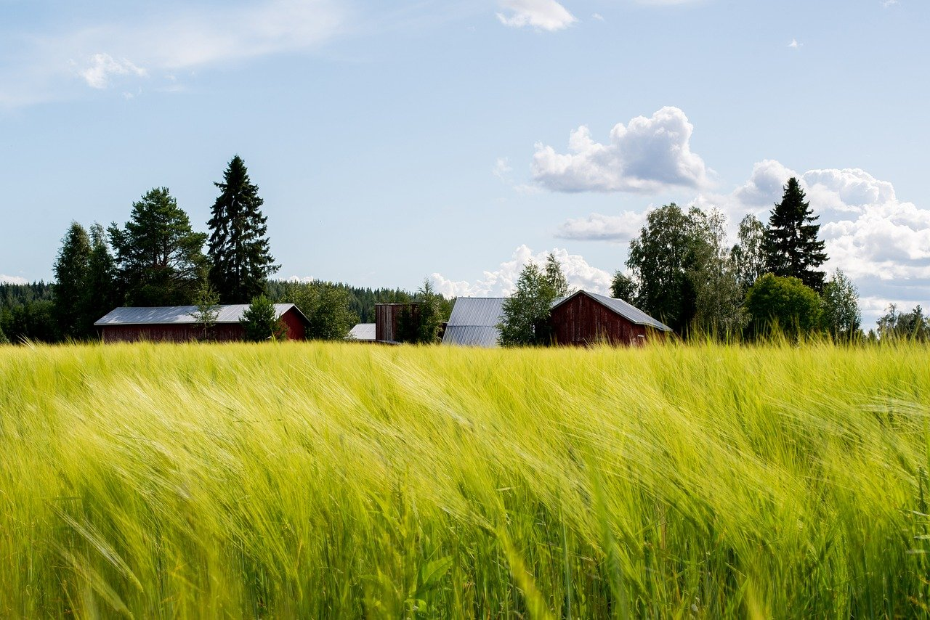
Maankäyttösektorin kasvihuonekaasupäästöt

Slide 20
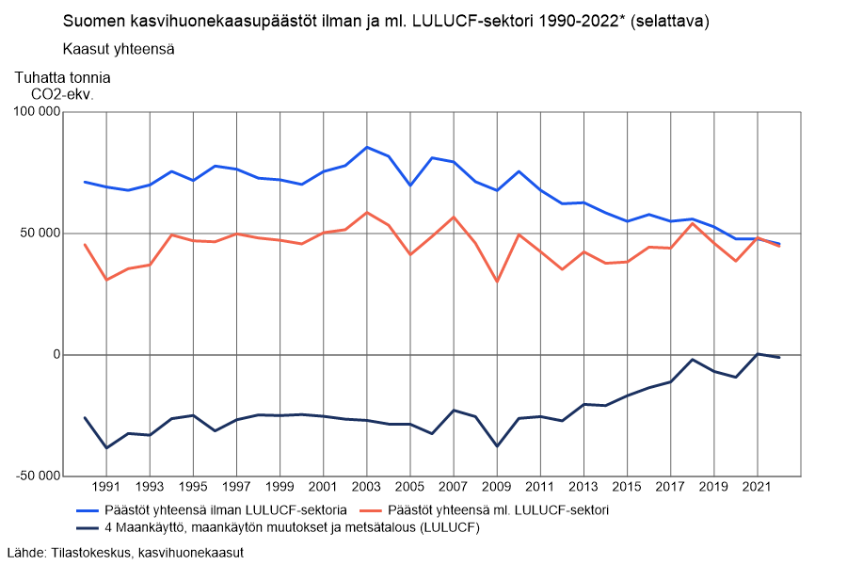
Suomen kasvihuonekaasupäästöt

Slide 21
Suomen maankäyttösektori: päästölähde vai nielu?
Vuosina 1990-2020 maankäyttösektori oli nielu, jonka koko oli 3-55 % kokonaispäästöistä
Vuonna 2021 maankäyttösektori oli ensi kertaa päästölähde, sama tilanne jatkui vuonna 2022
Muiden sektoreiden yhteenlasketut kasvihuonekaasupäästöt vähenivät 3 % vuonna 2022
Maankäyttösektori oli aiempaa suurempi päästölähde vuonna 2022 (+4,5 milj. t CO2e.) ylittäen edellisvuoden päästöt miljoonalla hiilidioksidiekvivalenttitonnilla
Päästöt kasvoivat ojitetuissa suometsissä, ja hiiltä sitoutui vähemmän kivennäismaametsien maaperään. Puuston hakkuumäärä ja kokonaispoistuma pysyivät korkeina, mutta olivat 1,6 % pienemmät vuoteen 2021 verrattuna. Viljelysmaiden maaperäpäästöt lisääntyivät turvepeltojen raivaamisen johdosta.

Slide 22
Metsien kasvihuonekaasupäästöt ja -nielut
Suurin osa Suomen maa-alasta on metsiä tai puustoisia soita, joten niiden hiilitaseen tarkastelu on olennaista maankäyttösektorin ilmastovaikutusten näkökulmasta
Metsien hakkuut ovat merkittävin maankäyttösektorin vuosittaiseen päästöjen ja poistumien tasapainoon vaikuttava tekijä
Avohakkuu tekee metsästä päästölähteen, kunnes puusto on uudistunut
Metsistä suurimpia hiilinieluja ovat nuoret metsät, joissa kasvu on nopeaa
Metsistä suurimpia hiilivarastoja ovat vanhat metsät, sillä niissä puusto on runsasta ja hiiltä on sitoutunut pitkällä aikavälillä
Hiiltä varastoituu erityisesti turve- ja mineraalimaihin metsäalueilla
Lähteet: IBC-Carbon -hanke

Slide 23
Metsäkato
Tarkoittaa metsien muuttamista muihin maankäyttömuotoihin
Metsäkato aiheutti vuosina 2013–2019 noin 6 % Suomen kasvihuonekaasujen kokonaispäästöistä
Vaikka metsää raivataan pinta-alaltaan enemmän rakentamiseen kuin maatalousmaaksi, metsäkadon kasvihuonekaasupäästöistä puolet syntyy peltojen raivaamisesta ja viidesosa rakentamisesta
Johtuu turvemaiden muuttamisesta pelloiksi ja peltojen maaperäpäästöistä

Slide 24
Kansalliset ilmastotavoitteet
Suomi tavoittelee hiilineutraaliutta vuoteen 2035 mennessä ilmastolain (423/2022) mukaisesti
Hiilineutraalius edellyttää, että kansalliset kasvihuonekaasupäästöt ja hiilinielut ovat yhtä suuret
Ilmastolakiin kirjatut päästövähennystavoitteet vuoden 1990 päästötasoon verrattuna
60 % vuoteen 2030 mennessä
80 % vuoteen 2040 mennessä
90-95 % vuoteen 2050 mennessä
Maankäyttösektorin kasvihuonekaasupäästöjen vähentäminen ja hiilinielujen vahvistaminen ovat tärkeä osa vihreää siirtymää
Toimenpiteinä vuoden 2030 tavoitteen saavuttamiseksi maaperäpäästöjen vähentäminen ja hoidetun metsämaan nielun kasvattaminen
EU:n vaatimus on, että Suomen nettonielun on oltava vähintään -17,2 Mt CO2e vuonna 2030
Suomen ilmastopaneelin (2023) arvion mukaan, päästövähennysten tuottaman päästötason perusteella, nielujen lisäystarve on 19-22 Mt CO2e hiilineutraaliustavoitteen saavuttamiseksi
MISU:n ohella suositellaan lisätoimia, kuten maatalouden maaperäpäästöjen vähentäminen, teknologisten nielujen vahvistaminen, hakkuiden vähentäminen ja jatkuvan kasvatuksen lisääminen suometsissä

Slide 25
Kohti kansallisten ilmastotavoitteiden saavuttamista
Forsius ym. (2023) arvioivat, että Suomen hiilineutraaliustavoite on saavutettavissa kasvihuonekaasupäästöjen hillitsemistoimilla ja vähentämällä hakkuita, kun oletetaan ilmaston pysyvän nykyisenkaltaisena
Tutkimustulokset perustuvat mallinnukseen
EU:n biodiversiteettistrategian mukaisen 10 % tiukan suojelun on arvioitu lisäävän hiilen sidontaa ja nykyisiä sekä tulevia hiilivarastoja merkittävästi
Alueellinen yhteistyö tulee olemaan avainasemassa ilmastotavoitteiden saavuttamisessa, sillä metsätalouden ja päästöjen määrä vaihtelee alueittain
Lähde: Forsius ym. 2023

Slide 26
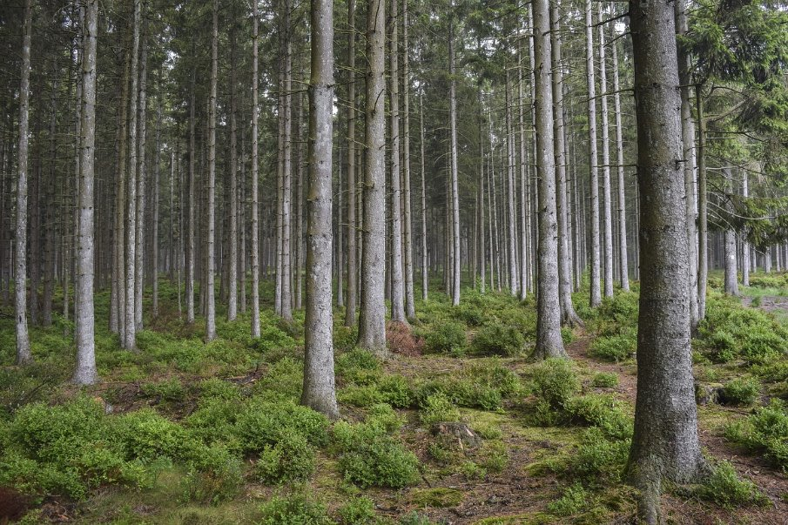
Päästöjen mittaaminen

Slide 27
Hiilitase
Hiilitaseella tarkoitetaan tarkasteltavan hiilivaraston hiilen määrän muutosta tietyssä ajassa, tyypillisesti vuodessa
Taselaskennassa huomioidaan hiilivarastoon, esimerkiksi ekosysteemiin, tulevan ja siitä poistuvan hiilen määrät
Kasvihuonekaasutase määritetään samoin kuin hiilitase, mutta siinä on huomioitu myös muut kasvihuonekaasut hiilidioksidin määräksi muunnettuna (hiilidioksidiekvivalentteina)

Slide 28
Kasvihuonekaasupäästöjen määrittäminen
Tutustu IBC-Carbon -hankkeen tietokorttiin Ekosysteemin hiilitaseen mittaaminen ja Luken verkkosivuun Kasvihuonekaasujen mittausmenetelmät, ja vertaile hiilitase-, pyörrekovarianssi- ja kammiomenetelmiä:
Millä tasolla ja aikavälillä menetelmät mahdollistavat kasvihuonekaasupäästöjen mittaamisen?
Mitkä ovat menetelmien edut ja haasteet toisiinsa nähden?

Slide 29
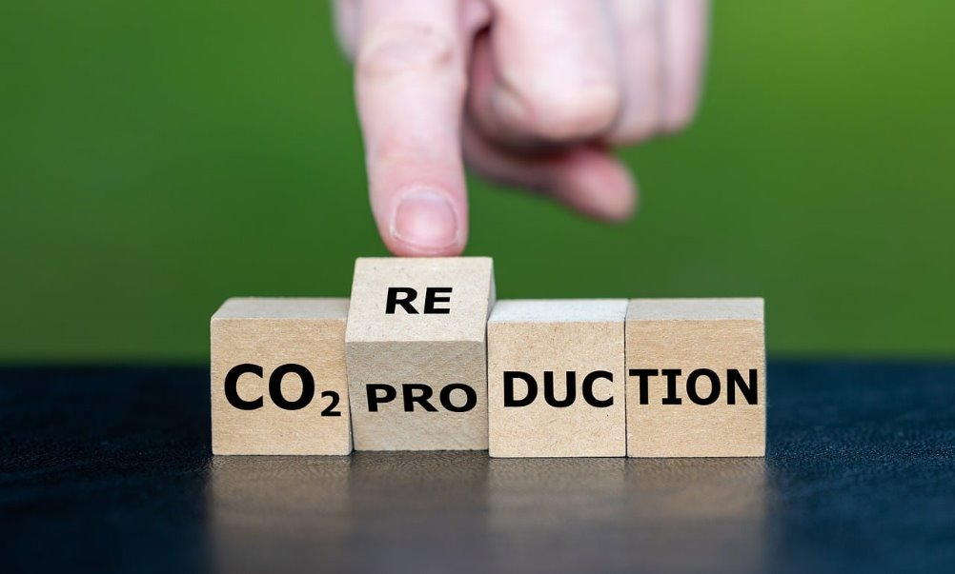
Päästöjen hillitsemiskeinoja

Slide 30
Maankäytön ilmastosuunnitelma (MISU)
LULUCF-asetuksen uudistuneisiin tavoitteisiin vastataan Maa- ja metsätalousministeriön vuonna 2022 laatiman maankäytön ilmastosuunnitelman mukaisilla toimilla
Osa kansallisen ilmastolain (423/2022) ilmastopolitiikan suunnittelujärjestelmää
Suunnitelma kattaa koko maankäyttösektorin, eli maatalousmaan, metsätalouden ja muun maankäytön
Toimenpiteiden tavoitteena vahvistaa nieluja ja vähentää kasvihuonekaasupäästöjä 3 milj. t. CO2-ekv. vuoteen 2035 mennessä
Maa- ja metsätalousministeriön video Maankäyttösektorin ilmastotoimilla kohti hiilineutraaliustavoitteita
Lue lisää Maankäyttösektorin ilmastosuunnitelma

Slide 31
Luken skenaariotarkastelun päivitys
Luken alkuvuoden 2024 raportissa kerrottiin päivityslaskelmista MISU:a varten vuonna 2021 tehtyyn politiikkaskenaarioon (MISU-WAM)
Uuden skenaarion valossa päästöjä tulisi vähentää ja nieluja kasvattaa suunniteltua enemmän → toimenpiteitä tarvitaan
Syinä arvio kotimaisen puun kysynnän ja hakkuumäärien kasvusta tulevaisuudessa, metsävarojen laskennan lähtötietojen päivittäminen ja ojitettujen turvemaametsien laskennan uudistaminen, minkä vuoksi niiden maaperäpäästöt arvioitiin aiempaa suuremmiksi
Lähde: Silfver ym. 2024

Slide 32
Maankäyttösektorin ilmastovaikutusten hillitsemiskeinoja
Suomen ilmastopaneelin (2023) mukaan ratkaisuja päästöjen vähentämiseen ja nielujen kasvattamiseen maankäyttösektorilla ovat:
Metsäkadon vähentäminen rajoittamalla turvemaiden raivausta maatalousmaaksi ja metsien raivausta rakentamisen tieltä
Hylättyjen kivennäismaiden peltojen ja ohutturpeisten peltojen metsittäminen
Turvepeltojen vettäminen
Jatkuvan kasvatuksen lisääminen soveltuvilla, ojitetuilla turvemailla, joilta päästöt ovat suuria avohakkuiden ja kunnostusojitusten jälkeen
Liian voimakkaiden harvennushakkuiden ja aikaisten uudistushakkuiden välttäminen
Metsälannoituksen edistäminen soveltuvilla alueilla, ympäristövaikutukset huomioiden
Metsien kasvun lisääminen pitkällä aikavälillä, käyttämällä jalostettuja siemen- ja taimimateriaaleja ja ajoittamalla uudistamis- ja taimikonhoitotoimet oikein

Slide 33
Merkittäviä päästövähennyksiä turvemailta
Luken mukaan suurin potentiaali maankäyttösektorin päästöjen vähentämiseen on turvepelloilla ja suometsissä
Potentiaalisesti suurimmat päästövähennykset voidaan saavuttaa muuttamalla turvemaapeltojen viljelykäytäntöjä ja jatkamalla runsasravinteisissa ojitetuissa suometsissä metsänkasvatusta avohakkuiden sijaan harvennuksin ja ilman kunnostusojituksia
Turvepeltojen viljelykäytänteiden muutokset ovat kustannustehokas keino vähentää päästöjä verrattuna kivennäismailla tehtäviin toimenpiteisiin
Lähteet: Silfver ym. 2024 ja Lehtonen ym. 2021

Slide 34
Toimenpiteiden toteuttaminen
Tarvitsemme sekä nopeasti että pitkällä aikavälillä vaikuttavia ilmastotoimia, joissa maankäyttösektorin rooli on keskeinen
Esimerkiksi suometsässä kerran tehdyn puutuhkalannoituksen puuston hiilinielua vahvistava vaikutus voi parhaillaan kestää kymmeniä vuosia
Metsien hiilinielua kasvattaisivat merkittävästi suojelupinta-alan laajentaminen ja säästöpuumäärän lisääminen
Mittavien toimien toteutumiseksi tarvittaisiin uusia ohjauskeinoja, investointeja ilmastovaikutusten lieventämiseen sekä metsäteollisuuden tuotantorakenteen painotuksen siirtymistä kohti pitkäikäisiä puutuotteita
Lähteet: Silfver ym. 2024 ja Lehtonen ym. 2021

Slide 35
Ohjauskeinomahdollisuudet metsäsektorille
Luken koordinoimassa Hiilestä kiinni -toimenpidekokonaisuuden HILMARI-hankkeessa tuotettiin politiikkasuositus tehokkaasta ohjauskeinokokonaisuudesta ilmastovaikutusten hillintään ja metsänhoidon ohjaamiseen. Seuraavia suositeltiin käytettäväksi yhdessä:
Hiilikorvaus: valtio maksaa maanomistajalle korvauksen metsänhoidon tuottamasta hiilensidonnasta tai varastoinnista
Puurakentamisen tukeminen: valtio tukee hiiltä pitkäaikaisesti sitovaa puunkäyttöä tuin tai julkisin hankinnoin
Maankäytön muutosmaksu: hehtaarihinta metsien raivaamisesta muihin käyttötarkoituksiin, pois lukien asemakaava-alueet
Siirtymävaiheen ratkaisuna uudistushakkuun läpimittarajat tai korvaus kiertoajan pidentämisestä
Hillinnän tehostamiseksi suurimman osan kansallisesta metsäpinta-alastamme tulisi olla ohjauskeinojen piirissä
Luken politiikkasuositus: Suomen ilmastotavoitteita ei saavuteta ilman vaikuttavia metsäsektorin ohjauskeinoja

Slide 36
Lähteet 1/2
IBC-Carbon –hankkeen tietokortit: Luontokadon ja ilmastonmuutoksen kannalta tärkeiden metsien tunnistaminen ja Ekosysteemin hiilitaseen mittaaminen. Viitattu 27.3.2024. Saatavilla: https://www.ibccarbon.fi/fi-FI/Materiaalit
IPCC, 2019: Climate Change and Land: an IPCC special report on climate change, desertification, land degradation, sustainable land management, food security, and greenhouse gas fluxes in terrestrial ecosystems [P.R. Shukla, J. Skea, E. Calvo Buendia, V. Masson-Delmotte, H.-O. Pörtner, D. C. Roberts, P. Zhai, R. Slade, S. Connors, R. van Diemen, M. Ferrat, E. Haughey, S. Luz, S. Neogi, M. Pathak, J. Petzold, J. Portugal Pereira, P. Vyas, E. Huntley, K. Kissick, M. Belkacemi, J. Malley, (eds.)]. In press.
Lehtonen, A., Aro, L., Haakana, M., Haikarainen, S., Heikkinen, J., Huuskonen, S., Härkönen, K., Hökkä, H., Kekkonen, H., Koskela, T., Lehtonen, H., Luoranen, J., Mutanen, A., Nieminen, M., Ollila, P., Palosuo, T., Pohjanmies, T., Repo, A., Rikkonen, P., Räty, M., Saarnio, S., Smolander, A., Soinne, H., Tolvanen, A., Tuomainen, T., Uotila, K., Viitala, E.-J., Virkajärvi, P., Wall, A. & Mäkipää, R. 2021. Maankäyttösektorin ilmastotoimenpiteet : Arvio päästövähennysmahdollisuuksista. Luonnonvara- ja biotalouden tutkimus 7/2021. Luonnonvarakeskus. Helsinki. 121 s.
Luke. Viitattu 27.3.2024. Saatavilla: Politiikkasuositus: Suomen ilmastotavoitteita ei saavuteta ilman vaikuttavia metsäsektorin ohjauskeinoja - Jukuri (luke.fi)
Luken verkkosivut. Viitattu: 27.3.2024. Saatavilla: Kasvihuonekaasujen mittausmenetelmät | Luonnonvarakeskus (luke.fi)
Peltoniemi, M., Huttunen, S., Hyyrynen, M., Similä, J., Halonen, K.-M., Haltia, E., Leppänen, J., Pohjola, J., Tikkanen, V.-M., Arola, T., Assmuth, A., Autto, H., Lehto, T., Lonkila, A., Pitzén, S., Uusivuori, J., Vesala, J., Viitala, E.-J. & ja Lintunen, J. 2023. Hiilinieluja ja ilmastohyötyjä hallituin riskein: Metsäsektorin ohjauskeinojen monitieteinen analyysi. Luonnonvara- ja biotalouden tutkimus 110/2023. Luonnonvarakeskus. Helsinki. 164 s.

Slide 37
Lähteet 2/2
Silfver, T., Aakkula, J., Haakana, M., Haikarainen, S., Hirvelä, H., Hynynen, J., Mikola, J., Mutanen, A., Myllykangas, J.-P., Ollila, P., Salminen, H., Tuomainen, T., Viitanen, J., Vikfors, S. & Wall, A. 2024. Maankäyttösektorin ilmastosuunnitelman skenaariotarkastelun päivitys. Luonnonvara- ja biotalouden tutkimus 4/2024. Luonnonvarakeskus. Helsinki. 37 s
Suomen ilmastopaneeli. 2023. Suuntaviivoja Suomen ilmastotoimien tehostamiseen. Suomen ilmastopaneelin julkaisuja 1/2023.
Suomen ilmastopaneeli. 2019. LULUCF-asetus ja metsien vertailutaso. Suomen ilmastopaneelin julkaisuja
Suomen virallinen tilasto (SVT): Kasvihuonekaasut [verkkojulkaisu]. Viiteajankohta: 2022. Helsinki: Tilastokeskus [Viitattu: 25.3.2024]. Saantitapa: https://www.stat.fi/julkaisu/cktlew2c03aln0a515eyjyxe8
Tilastokeskuksen verkkosivut. Kasvihuonekaasuinventaario. Viitattu: 27.3.2024. Saatavilla: https://www.stat.fi/tup/khkinv/index.html
Valtioneuvoston verkkosivut. Maa- ja metsätalousministeriön tiedote. Viitattu: 27.3.2024. Saatavilla: EU:n maankäyttösektorin hiilinielutavoite vuodelle 2030 kiristyy (valtioneuvosto.fi)
Ympäristöministeriön verkkosivut. Viitattu 27.3.2024. Saatavilla: https://ym.fi/euroopan-unionin-ilmastopolitiikka
Kuvituskuvat: Pixabay

Slide 38
Logot

